Slide 1

SQL 활용
데이터베이스 구현
심규영

Slide 2
목차
1) 문제 1
- 프로젝트 생성 및 구성
2) 문제 2
- 화면 구현
3) 문제 3
- 기능 구현
4) 문제 4
- 실행

Slide 3
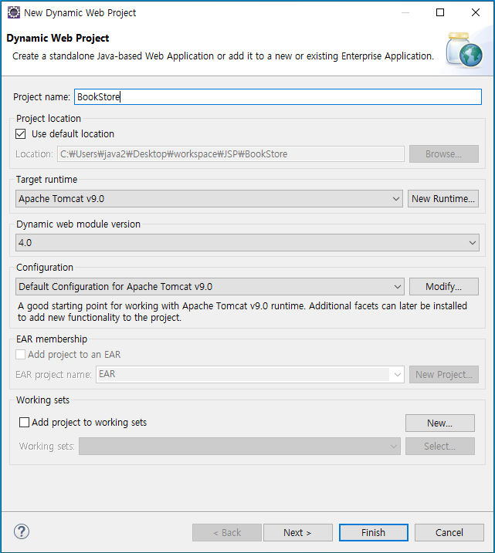
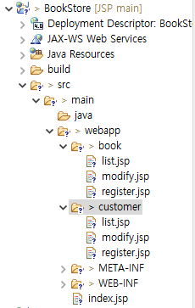
문제1) 프로젝트 생성 및 구현
- 프로젝트명 : BookStore
- WAS : Tomcat 9
- DB : Java2_bookstore
- 개발도구 : Eclipse, Workbench

Slide 4
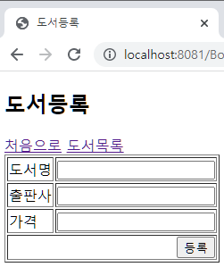
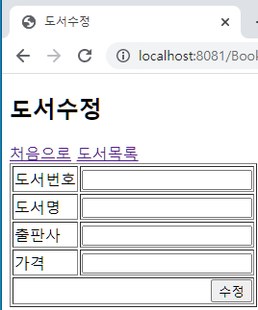
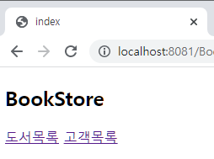
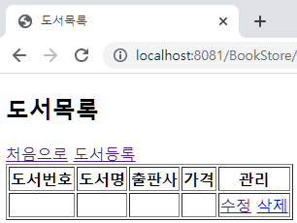
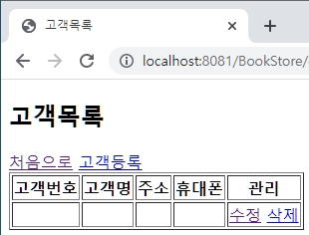
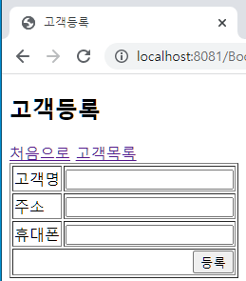
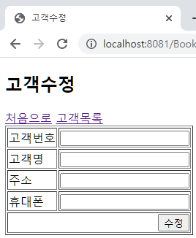
문제2) 화면 구현
- index 구현
- book(도서)
-목록, 등록, 수정, 화면 구현
- Customer(고객)
- 목록, 등록, 수정, 화면 구현

Slide 5


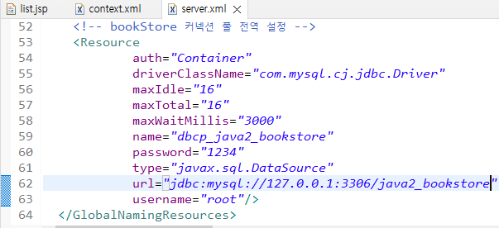
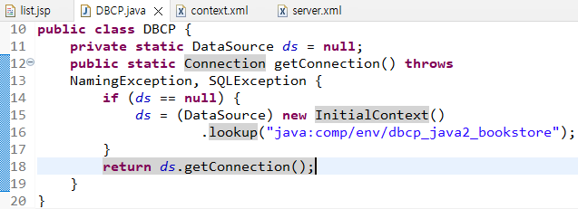
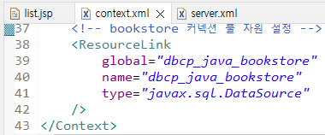
문제3) 기능 구현
DBCP 커넥션 사용
커넥션 풀 전역 설정 및 자원 설정
DBCP 자바 클래스 생성
WEB-INF > lib 에 mysql-connector-java-~~.jar 넣기

Slide 6
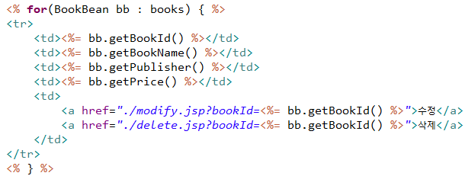
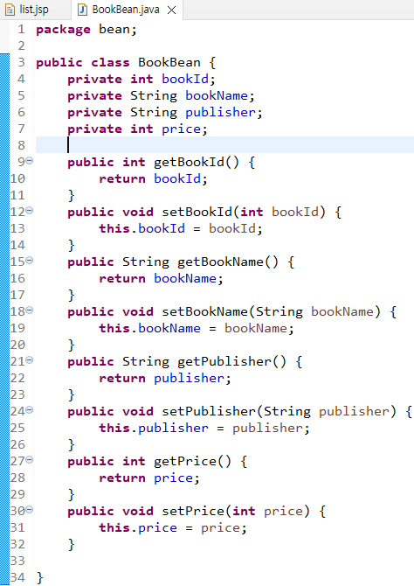
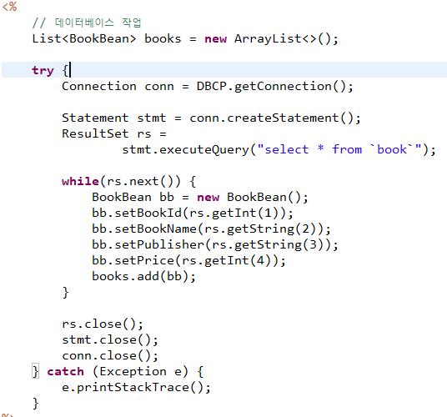
문제3) 기능 구현
book(도서) 기본 CRUD
BookBean 생성
도서목록 구현

Slide 7
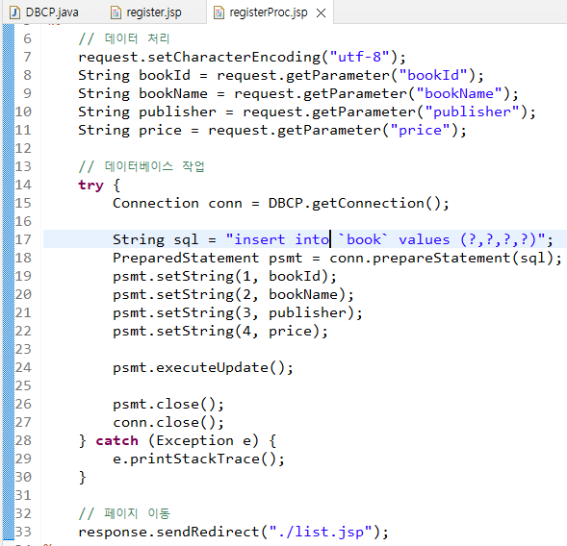
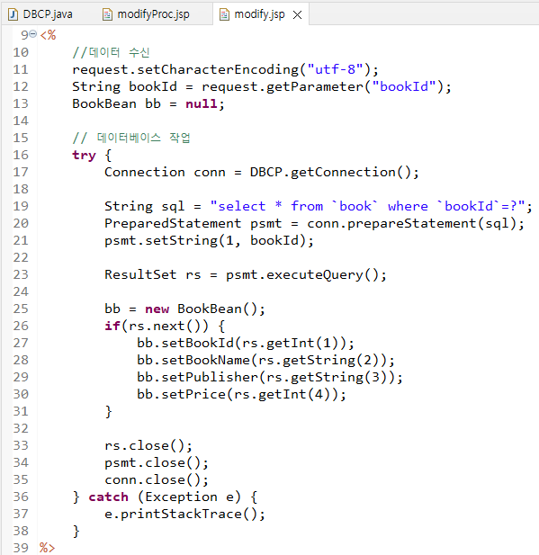
문제3) 기능 구현
book(도서) 기본 CRUD
도서 등록 기능 구현
수정 데이터 정보 불러오기 기능 구현

Slide 8
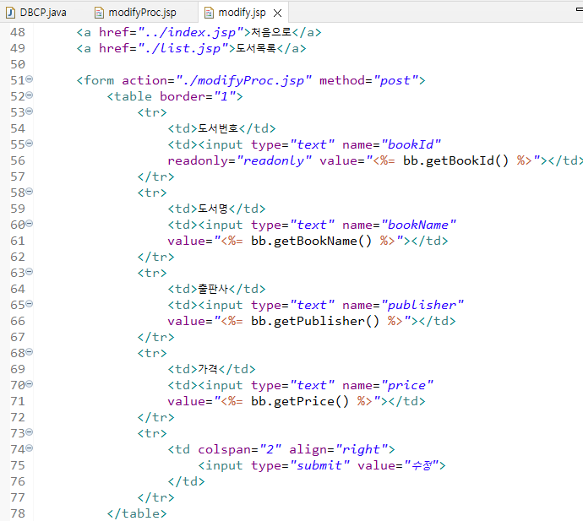
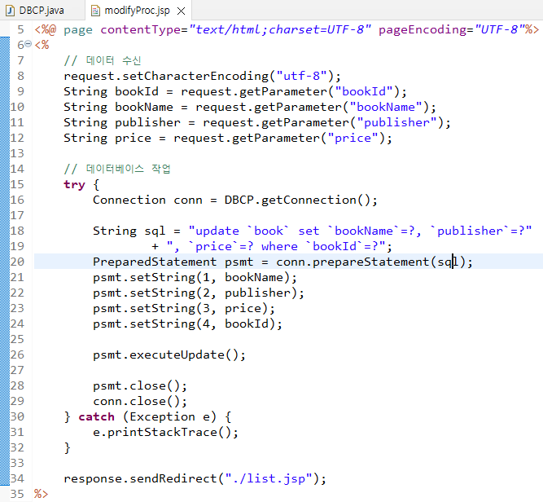
문제3) 기능 구현
book(도서) 기본 CRUD
수정 기능 구현

Slide 9
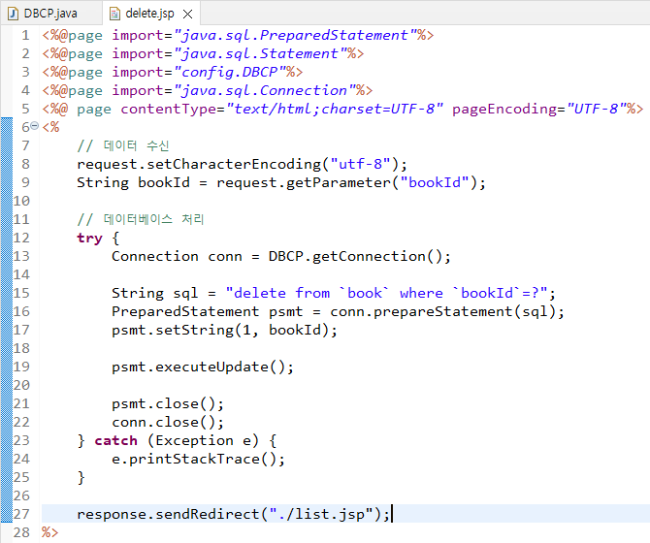
문제3) 기능 구현
book(도서) 기본 CRUD
- 삭제 기능 구현

Slide 10
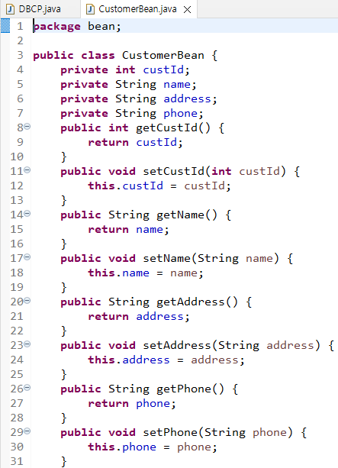
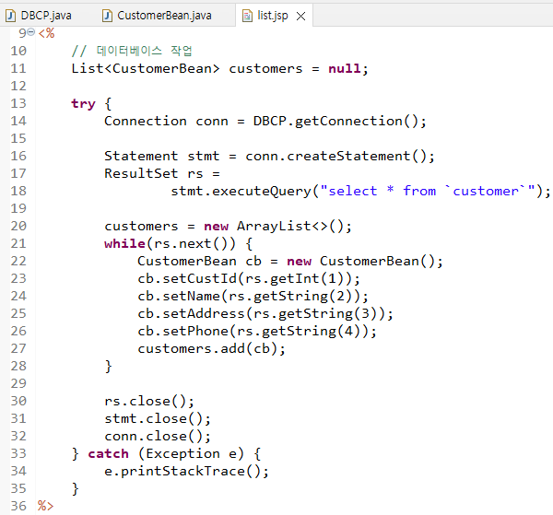
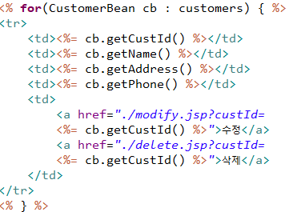
문제3) 기능 구현
customer(고객) 기본 CRUD
Bean생성
목록 기능 구현

Slide 11
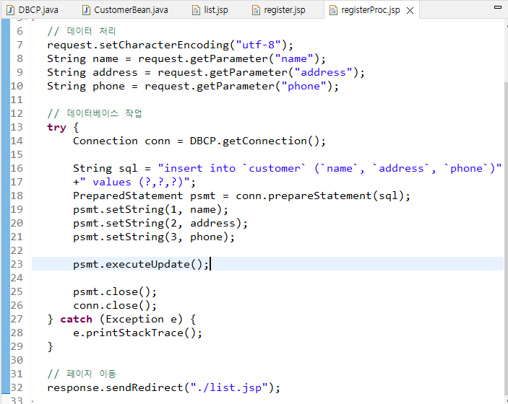
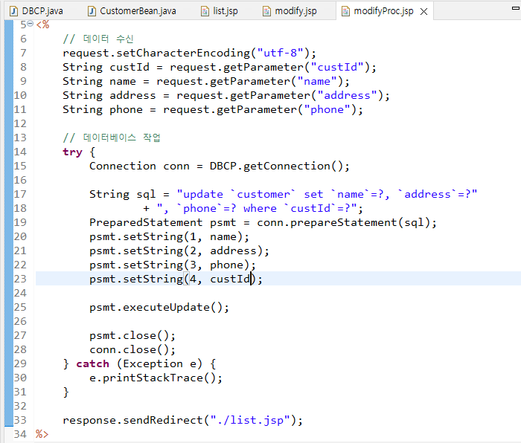
문제3) 기능 구현
customer(고객) 기본 CRUD
고객 등록 기능 구현
고객 수정 기능 구현

Slide 12
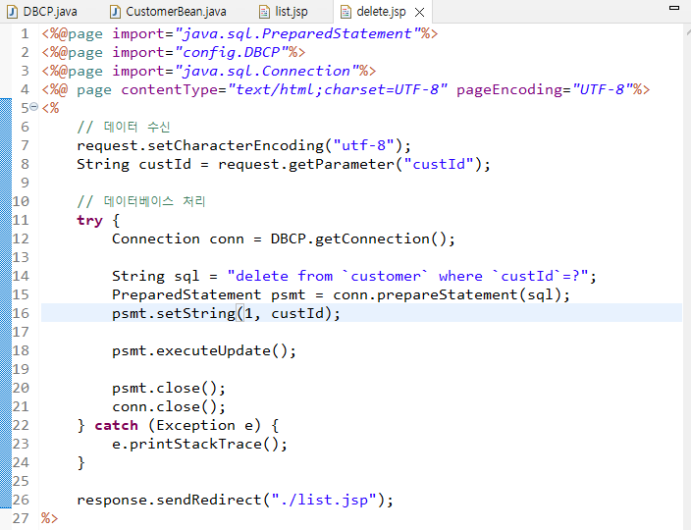
문제3) 기능 구현
customer(고객) 기본 CRUD
삭제 기능 구현

Slide 13
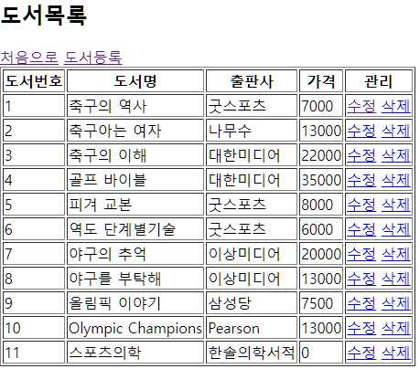
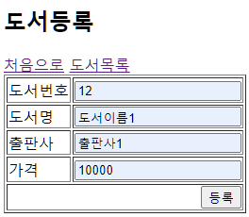
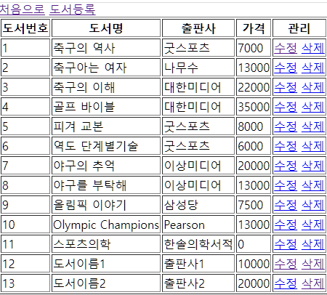
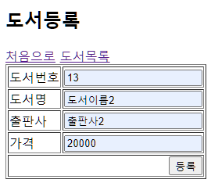
문제4) 실행
book(도서)
목록 동작 화면
도서등록 동작 화면

Slide 14
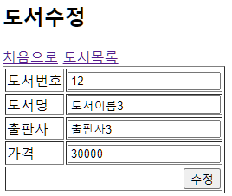
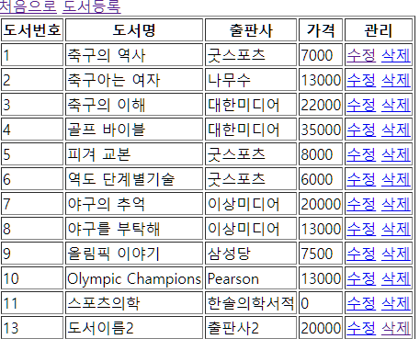
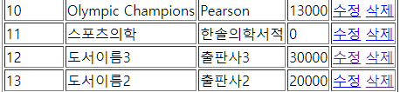
문제4) 실행
book(도서)
도서 수정 동작 화면
도서 삭제 동작 화면

Slide 15
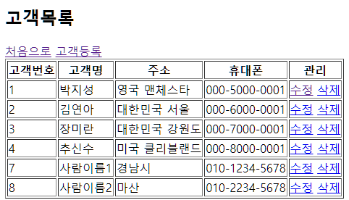
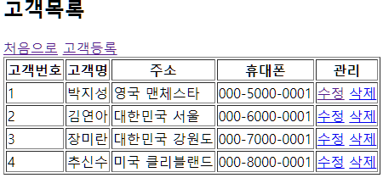
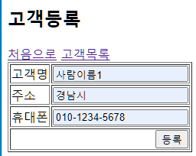
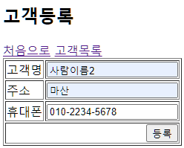
문제4) 실행
customer(고객)
고객 목록 동작 화면
고객 등록 동작 화면

Slide 16
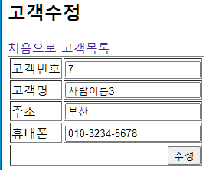
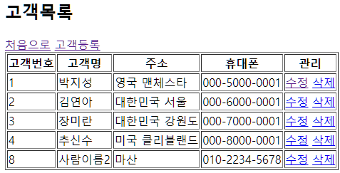
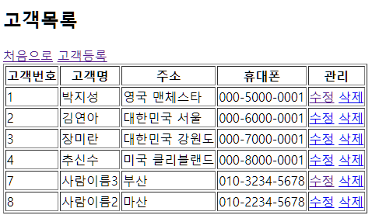
문제4) 실행
customer(고객)
고객 수정 동작 화면
고객 삭제 동작 화면

